Slide 1


KINA
Ein presentasjon av NMS sitt engasjement
©UNSPLASH

Slide 2


KINA

Slide 3

DETTE ER VI MED PÅ:
Støtte til teologisk utdanning
Opplæring i sjelesorg og diakoni
Økologisk jordbruk og miljøvern
Støtte til kvinner utsett for menneskehandel
©MARIT MJØLSNESET / NMS
©TOM KAMAU RODE-CHRISTOFFERSEN / NMS

Slide 4

NMS starta arbeidet i Kina i 1902 og arbeider framleis i partnarskap med kyrkjene i Fastlands- Kina, Hongkong og på Taiwan.
©UNSPLASH.COM

Slide 5

Det er ein enorm leiarmangel, og eit stort underskot på kyrkjeleg undervisning og kristen litteratur. Kyrkja er prega av ein svak kyrkjestruktur og lite pengar.
©MARIEKE RODE-CHRISTOFFERSEN / NMS

Slide 6
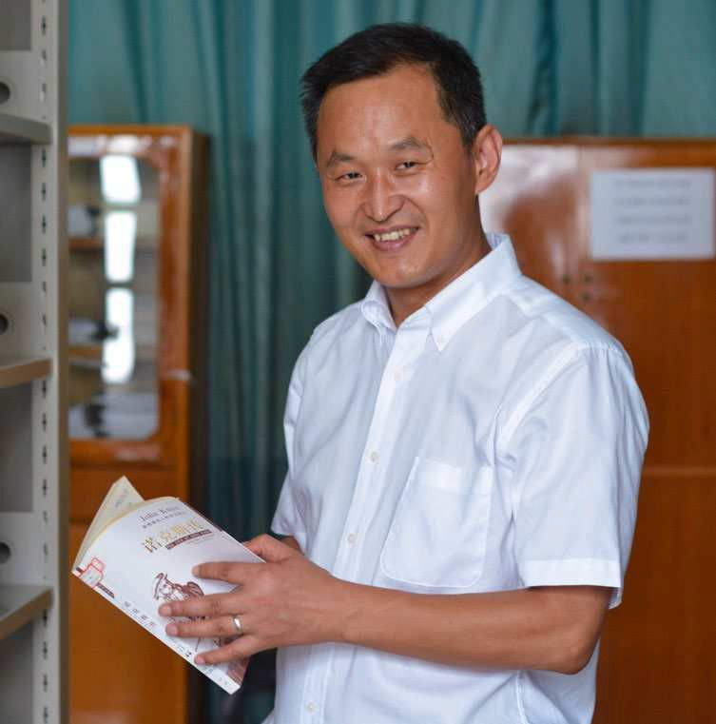
NMS samarbeidar med kyrkja i Kina og støttar bibel- og presteskular, bidrar med litteratur, økonomiske middel og organisasjonsbygging.
©MARIT MJØLSNESET / NMS

Slide 7
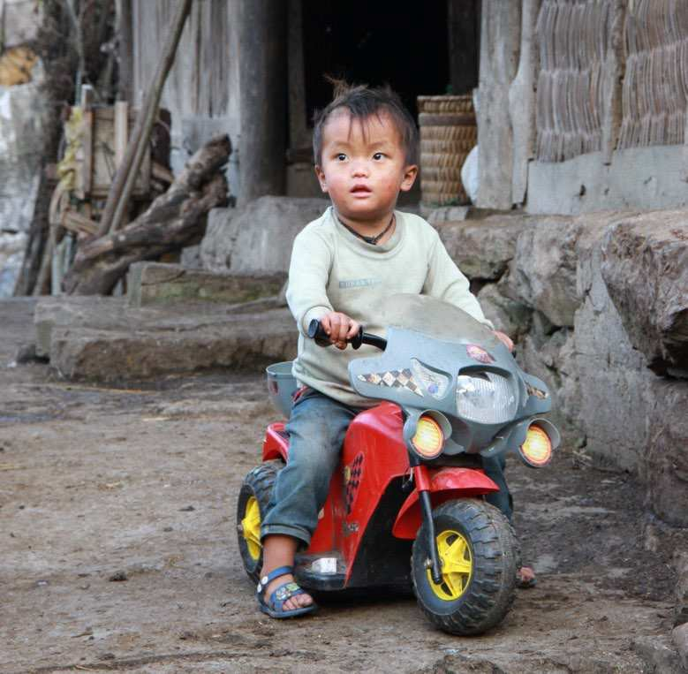
I samarbeid med kyrkja og Amity, ein kinesisk diakonal organisasjon, arbeider vi med fleire diakonale prosjekt i provinsane Hunan og Guangxi.
©MARIEKE RODE-CHRISTOFFERSEN / NMS

Slide 8
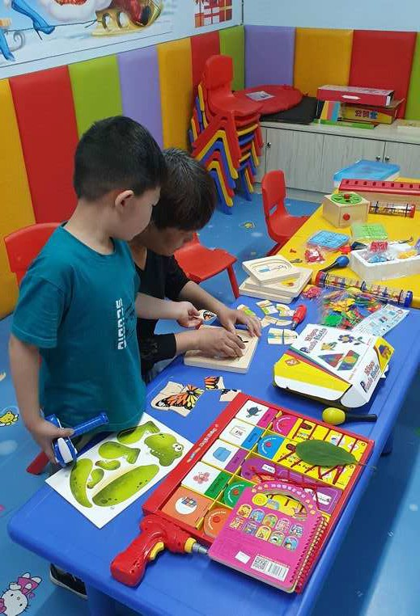
Eit prosjekt hjelper besteforeldre som har ansvar for barnebarn med både mat og lekselesing.
©MARIEKE RODE-CHRISTOFFERSEN / NMS

Slide 9

På Taiwan samarbeider NMS med Taiwan Lutherske Kyrkje (TLC) om eit læringsprosjekt for å betra vår felles misjonsinnsats i Asia.
©UNSPLASH.COM

Slide 10
Finn historiar, blogg og meir informasjon om kyrkja sitt misjonsprosjekt her:
nms.no/finndinmenighet

Slide 11



NMS sin visjon er
EI LEVANDE KYRKJE OVER HEILE JORDA
TAKK for at du er med og bidrar til det!

Slide 12

SAMAN
forandrar
VI VERDA!
©UNSPLASH

